Slide 1
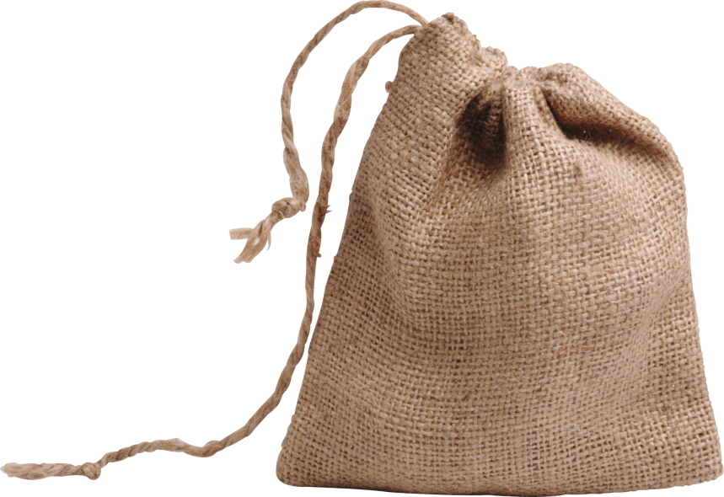
Игра ?Игра!
Конфеты
Кот в мешке
Нет Д/З

Slide 2
Разминка
Реши примеры устно и ответы запиши на доске.
32621х11= 65²= 85² =
98х95= 47² = 93х97=
49²= 10725х11= 52² =
75²= 94х91= 48² =
53²= 54² = 4523х11=
358831
4225
7225
9310
2209
9021
2401
117975
2704
5625
8554
2304
2809
2916
49753

Slide 3
Дополни предложение…
Если после перемены ученик красный и вспотевший, то он…
Если за окном синее небо , яркое солнышко-то это признак ….
Если у человека кашель , температура, головная боль- то это признаки…
Если сумма цифр числа делится на 3,то это признак…
Какие слова встретились в каждом предложении?

Slide 4
Что такое «признак»?
Признак-это такое свойство предмета или процесса , которое позволяет выделить данный предмет или процесс из множества других.
По некоторой совокупности признаков мы можем дать предмету имя.

Slide 5
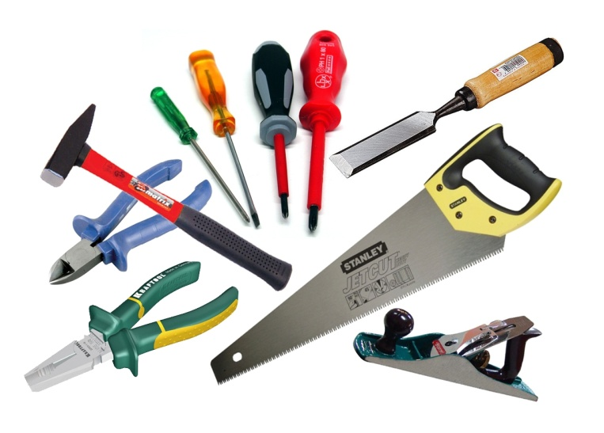
Назови группы предметов
1)-5;-10;-6; 0; 1.
2)
3)
4)17;21;35;41.

Slide 6
Какие бывают признаки?
отличительные
признаки,
по которым предметам дают различные имена
квадрат
ромб
прямоугольник
трапеция
общие
признаки,
по которым
предметы
объединены в класс
четырехугольники

Slide 7
Какие бывают признаки?
существенные
проявляются
во всех
ситуациях
У карандаша графитовый стержень
несущественные
не меняют сущность предмета
У карандаша
обгрызен кончик,
деревянный корпус

Slide 8
Выбери существенные признаки
сад(растения, садовник, собака, забор, земля)
река(берег, рыба, рыболов, тина, вода)
город(автомобиль,здание,толпа,улица,дерево)
куб(углы, чертеж, сторона, урок)
деление(ученик,делимое,карандаш,делитель)

Slide 9
Выбери существенные признаки
сад(растения, земля)
река(берег, вода)
город (здание, улица)
куб(углы, сторона)
Деление(делимое, делитель)

Slide 10
Чем отличаются четырехугольники
стороны углы

Slide 11
Мастерская
Сказочники
Сказка:
«Как четырехугольник получил свое имя»
Научные работники
Статья:
«Признак»

Slide 12
Игра ?Игра!
Конфеты
Кот в мешке
Нет Д/З

Slide 13
СПАСИБО

Slide 14
Сказка о том , как фигуры получили свои имена
Жили - были треугольники…. Большая семья. Дети были разные , и было их очень много, чем-то похожие и чем-то отличались.. .
Родителям было трудно, потому что они мучились каждый раз, когда приходилось куда-то ехать и надо было вызывать разные машины, чтобы всем их детям удобно было путешествовать… Но для этого надо было разделить треугольники на группы по каким-то особым признакам отличия.
И родители сели думать…
Мама сказала: а давайте так: если у треугольника равны все стороны, то он будут называться –РАВНОСТОРОННИМ.
Папа сказал: а если у треугольника равны только две стороны, то назовем его –РАВНОБЕДРЕННЫМ!
А мама добавила: если у моего ребенка все стороны будут разными, то я назову его РАЗНОСТОРОННИМ ребенком.
Вот мы все треугольники и разделили на группы! И у всех есть свое имя!
Стройся!
!

